Slide 1
Planificateur de RoadTrip
Projet Web

Slide 3
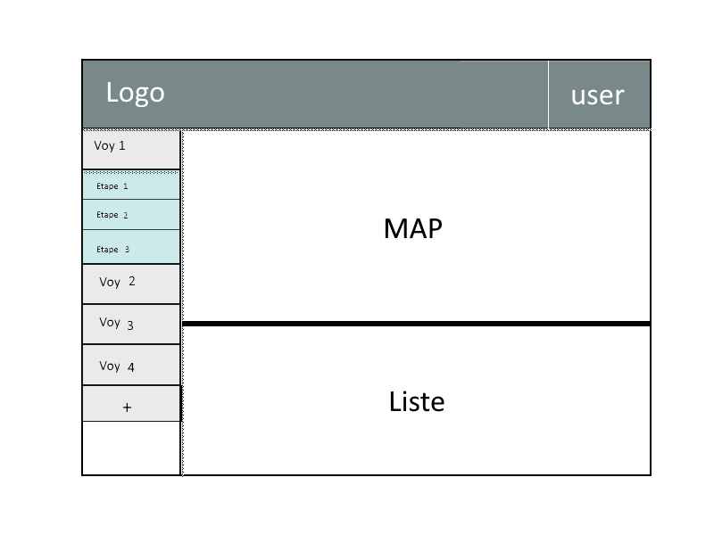

Slide 4
